Slide 1
Legiony polskie we Włoszech - przewodnik
Tomasz Jędrzejko
Kl. 5a

Slide 2
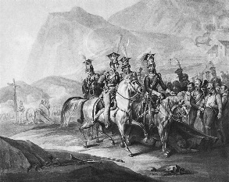
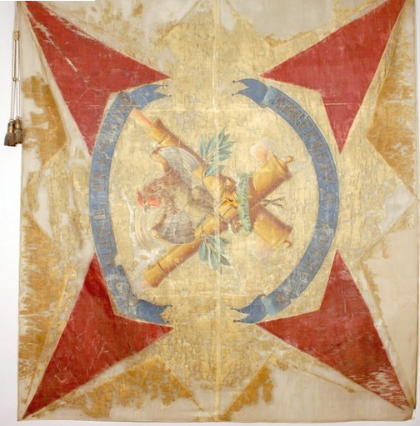
Początek Legionów polskich we Włoszech
Legiony Dąbrowskiego, czyli Legiony polskie we Włoszech, były to polskie oddziały, które w latach 1797-1807 walczyły u boku wojsk francuskich i sprzymierzonych z nimi wojsk włoskich. Legiony powstały na podatnie umowy zawartej z rządem Republiki Lombardzkiej, która została utworzona przez Francuzów w północnych Włoszech. Umowę ze strony polskiej zawarła polska organizacja Agencja, która powstała w 1794 roku w Paryżu. Jej założycielami byli polscy emigranci po upadku powstania kościuszkowskiego. Inicjatywa podpisania takiej umowy należała do Jana Henryka Dąbrowskiego. Plan utworzenia takich jednostek wojskowych został poparty przez Napoleona.

Slide 3
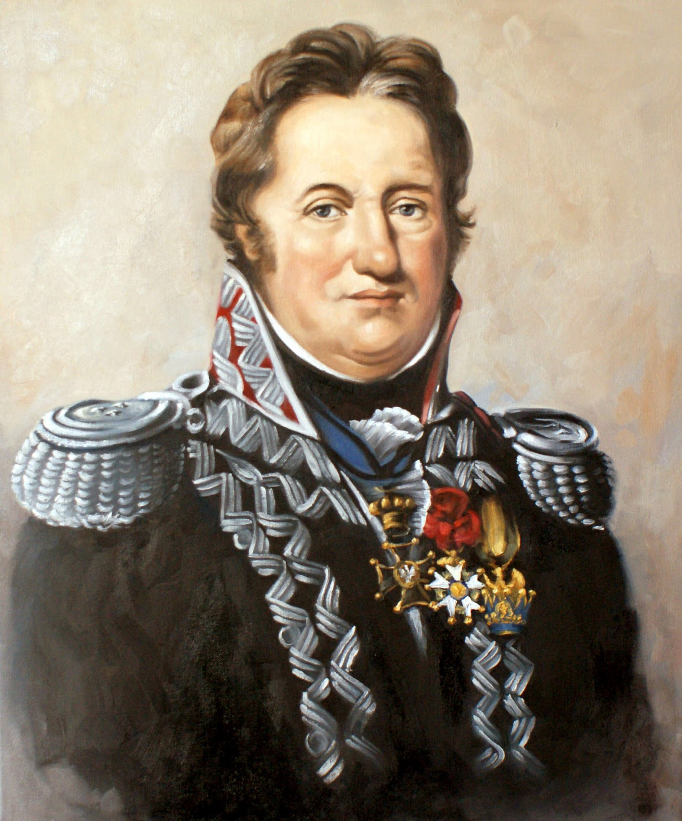
Twórcy Legionów polskich.
Jan Henryk Dąbrowski (1755-1818) - polski generał, od 1771 roku na służbie w wojsku saskim. W 1792 roku wstąpił do armii polskiej. Brał czynny udział w powstaniu kościuszkowskim w 1794 roku. W sierpniu tegoż roku odparł atak wojsk pruskich i rosyjskich na Warszawę.
Po trzecim rozbiorze polskim, kiedy upadły nadzieje na zjednoczenie ziem polskich przy pomocy Prus, udał się na emigrację do Francji. Cieszył się dużym zaufaniem Napoleona Bonaparte, jako dowódca Legionów polskich. W 1806 roku po zwycięstwie wojsk francuskich pod Jena i Auerstedt, zorganizował w Wielkopolsce powstanie przeciw Prusom.
Po powstaniu Księstwa Warszawskiego odsunął się od czynnej służby wojskowe. Powodem było przekazanie naczelnego dowództwa księciu Józefowie Poniatowskiemu. Po śmierci księcia Józefa Poniatowskiego objął naczelne dowództwo wojsk polskich.

Slide 4
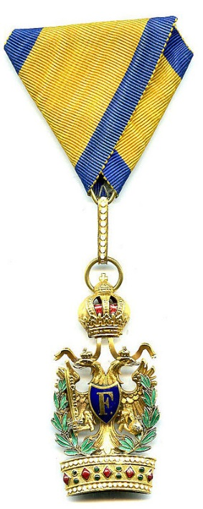
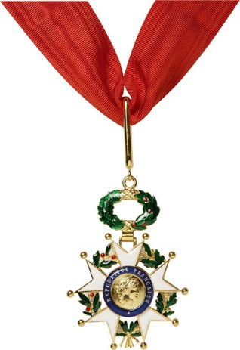
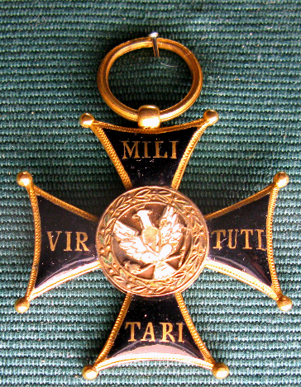
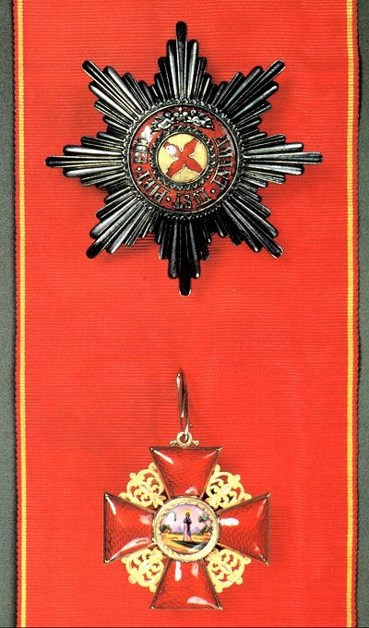
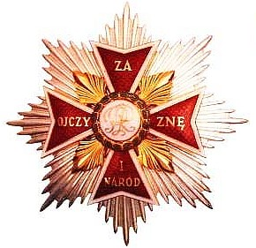
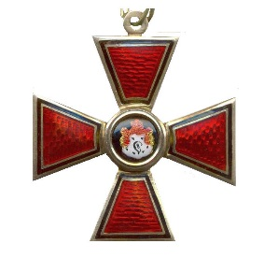
Twórcy Legionów polskich.
Odznaczenia Gen. Jana Henryka Dąbrowskiego
Komandor francuskiego Orderu Legii Honorowej w 1804
Komandor Orderu Wojskowego Księstwa Warszawskiego (Virtuti Militari) w 1807
Komandor włoskiego Orderu Korony Żelaznej w 1806
Kawaler Orderu Orła Białego w 1815
rosyjski Order św. Włodzimierza,
rosyjski Order św. Anny

Slide 5
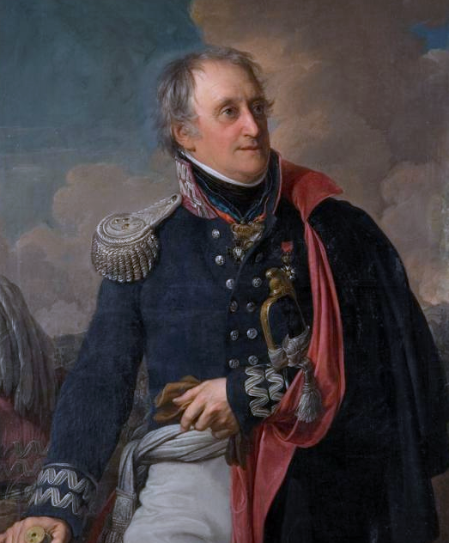
Twórcy Legionów polskich.
Karol Kniaziewicz (1762-1842) - generał, dowódca Legii naddunajskiej. Uczestnik wojny polsko-rosyjskiej z 1792 roku. Walczył miedzy innymi pod Zieleńcami i Dubienką. Podczas tej kampanii otrzymał tytuł majora. Był jednym z bliskich współpracowników Tadeusza Kościuszki podczas powstania. Dostał się do niewoli rosyjskiej. Po uwolnieniu przedostał się po Włoch, gdzie działał pod komendą J. H. Dąbrowskiego. Po podpisaniu pokoju w Luneville w 1801 roku podał się do dymisji i osiadł na Wołyniu. Dopiero w 1812 roku wstąpił do wojska Księstwa Warszawskiego. Uczestniczył między innymi w podjętej przez napoleona kampanii moskiewskiej. Po utworzeniu Królestwa Polskiego, podobnie jak J. H. Dąbrowski, był członkiem Komitetu Wojskowego. Zdecydowała się jednak na emigrację, głównie z powodu konfliktu z wielkim księciem Konstantym. W czasie powstania listopadowego reprezentował w Paryżu Rząd Narodowy. Pozostał we Francji. Związał się z obozem księcia Adama Czartoryskiego.

Slide 6
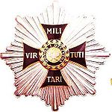
Twórcy Legionów polskich.
Odznaczenia Gen. Karola Kniaziewicza
Komandor francuskiego Orderu Legii Honorowej w 1804
Komandor Orderu Wojskowego Księstwa Warszawskiego (Virtuti Militari) w 1807
Kawaler Orderu Wojskowego Księstwa Warszawskiego (Virtuti Militari) w 1807

Slide 7
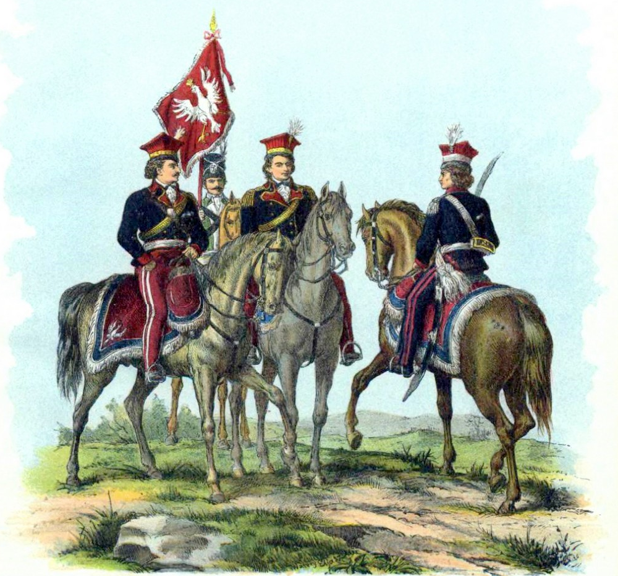
Krótka charakterystyka Legionów
Legioniści nosili mundury podobne do polskich z włoskimi napisami: Ludzie wolni są braćmi oraz kokardy w narodowych barwach francuskich. Rekrutowali się oni głównie z polskich jeńców i dezerterów z armii austriackiej. Kiedy zostali do niej wcieleni automatycznie zostali zmuszeni do walki z wojskami francuskimi stacjonującymi we Włoszech. W maju 1797 roku Legiony Polskie liczyły około 7 tysięcy żołnierzy. Były podzielone na dwie trzybatalionowe legie: 1 legi - dowództwo gen. J. Wielhorski, 2 legia - dowództwo gen. F. Rymkiewicz. Dąbrowski wprowadził w Legionach francuską organizację dowodzenia, francusku system służby wewnętrznej i sądownictwo wojskowe. Czynił duże starania by utrzymać demokratyczny charakter Legionów. Zniósł w nich kary cielesne, zapewnił możliwość awansu także dla tych żołnierzy, którzy nie należeli do stanu szlacheckiego. Ponadto wprowadzono naukę czytania i pisania oraz wykłady z historii ojczystej. Zasługę na tym polu położył szczególnie Józef Wybicki, współorganizator Legionów, autor pieśni Legionów - "Mazurek Dąbrowskiego", która z czasem stała się polskim hymnem narodowym.

Slide 8
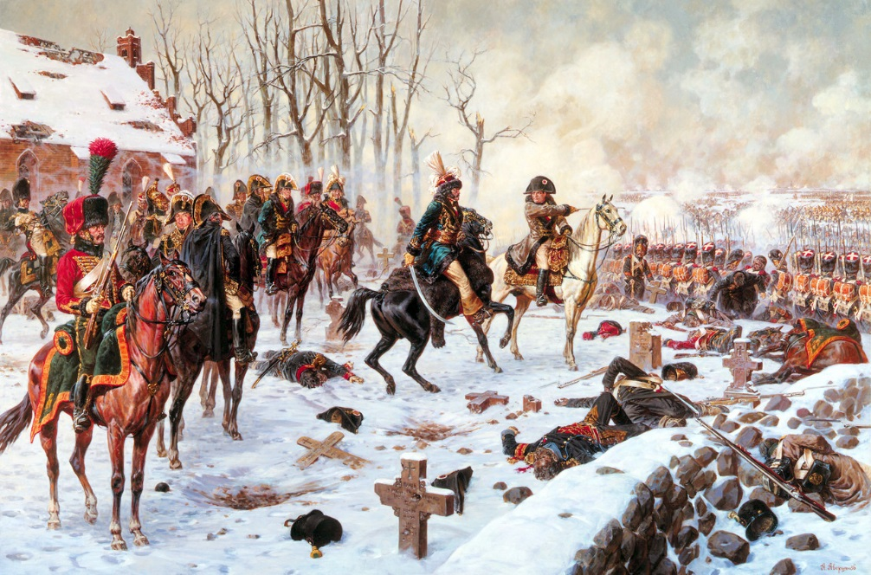
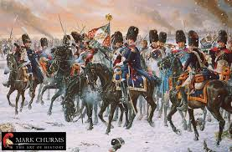
Działania wojenne Legionów polskich
Legiony już wkrótce po swym utworzeniu wzięły udział w walkach pod Rimini, Weroną i nad jeziorem Garda. Plany na szybki powrót legionów z Włoch do Polski ("z ziemi włoskiej do Polski") oddaliły się z chwilą podpisania rozejmu francusko-austriackiego w Leoben w kwietniu 1797 roku oraz pokoju w Campoformio w październiku tegoż roku. W listopadzie 1797 roku Legiony przeszły na służbę nowo utworzonej przez Napoleona w północnych Włoszech Republiki Cisalpińskiej jako Korpus Posiłkowy. W 1798 roku wzięły one udział w okupacji Państwa Kościelnego, wkraczając między innymi do Rzymu. Wiosną 1799 roku liczyły już ponad 8 tysięcy żołnierzy i oficerów. Część z nich wzięła udział w wojnie Francji z królestwem Neapolu. W toku dalszych operacji legioniści zdobyli masyw górski Monti Calvi. Rozbiły niemal całkowicie jedna z dywizji austriackich.

Slide 9
Działania wojenne Legionów polskich
Generał K. Kniaziewicz w pościgu za wojskami austriackimi sforsował wąwóz w pobliżu Terraciny, zdobył twierdzę Gaetę, a potem uczestniczył w pochodzie na Kapuę i Neapol. Legioniści brali następnie udział w wiosennej kampanii 1799 roku w ramach walki Francji z tzw. drugą koalicją antynapoleońską. 2 legia walczyła nad Adygą, gdzie poniosła ogromne straty - około 2 tysięcy rannych i zabitych w trakcie bitew pod Legnano i Magnano. Wtedy też śmiertelna ranę otrzymała gen. Rymkiewicz. Część rozbitych wówczas wojsk francuskich i polskich schroniła się do twierdzy w Mantui. Po jej kapitulacji dnia 29 lipca 1799 roku wszyscy Polacy, którzy pochodzili z zaboru austriackiego zostali wydani Austriakom.

Slide 10
Działania wojenne Legionów polskich
W trakcie zmagań 2 legii nad Adygą, 1 legia pod dowództwem gen. J. H. Dąbrowskiego w sile 5 batalionów piechoty i 2 szwadronów jazdy ruszyła na północ w kierunku Lombardii, opanowanej przez wojska rosyjskie i austriackie. W dniach 17-19 kwietnia tegoż roku legioniści wzięli udział w krwawej bitwie nad Trebbią w pobliżu Piacenzy, z której gen. Dąbrowski wyprowadził zaledwie 1,5 tysięcy żołnierzy. Następne bitwy pod Novi i Bosco, mimo iż chwalebne przyniosły Legionom dalsze straty. W wyniku tych walk, tylko 800 żołnierzy zostało pod bronią.

Slide 11
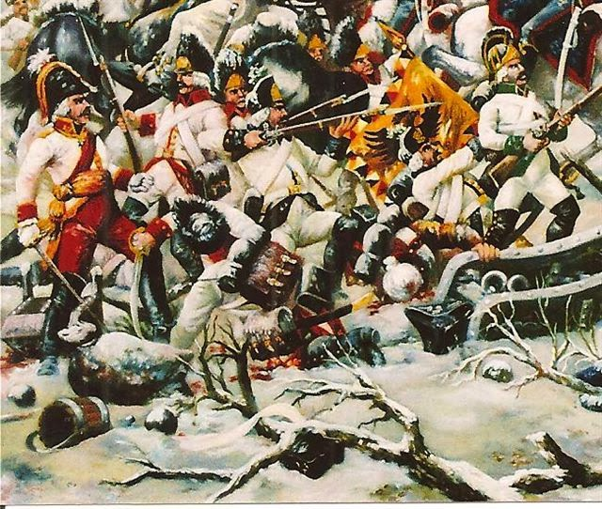
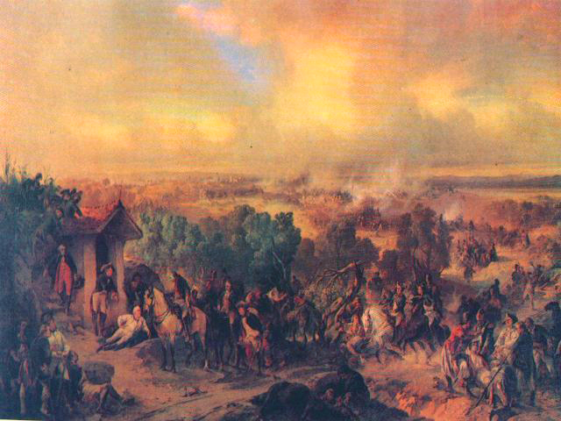
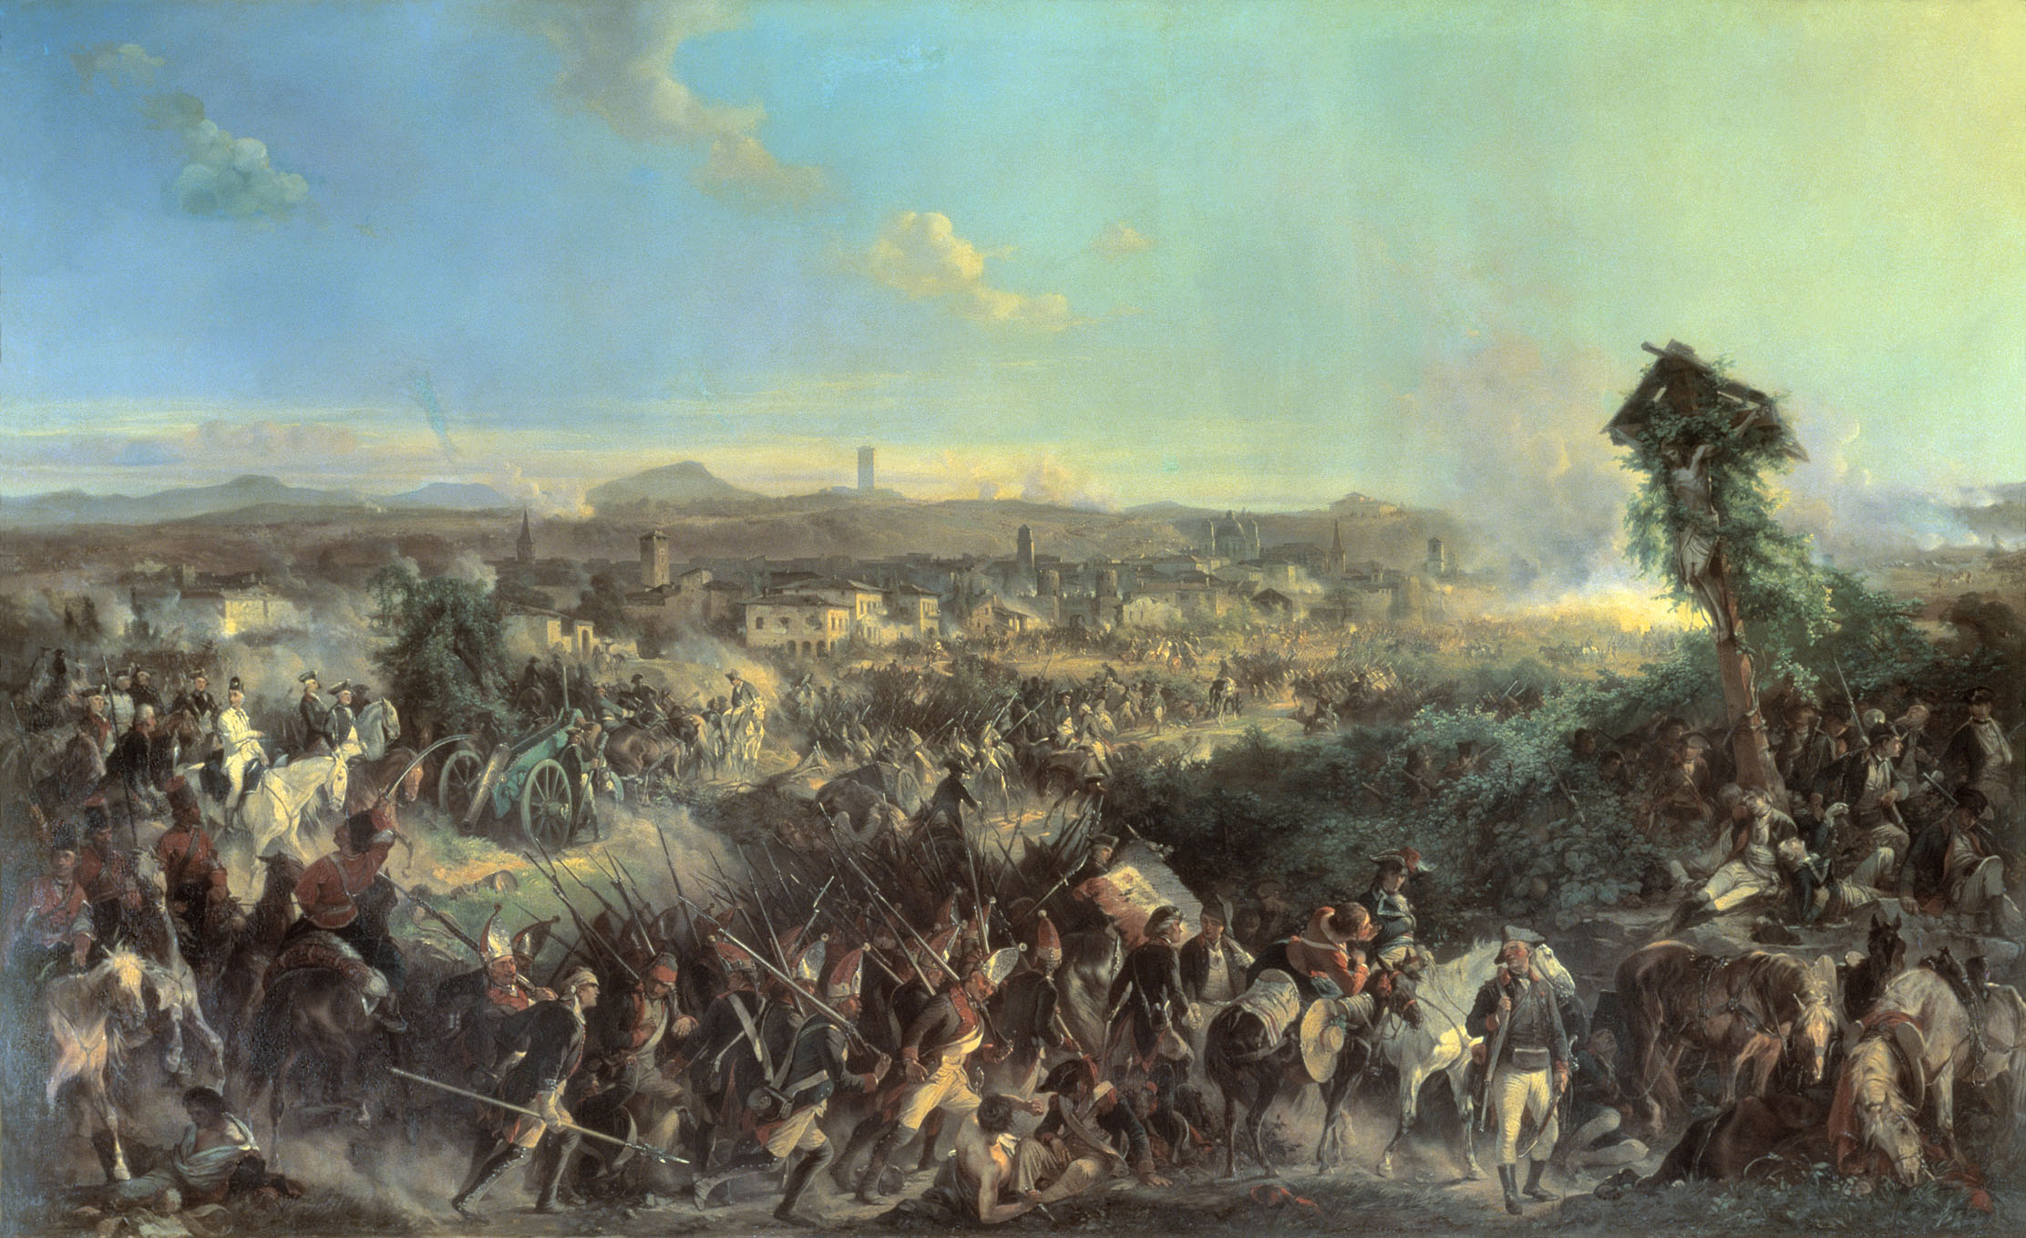
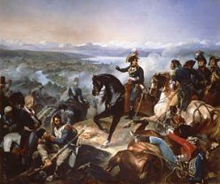
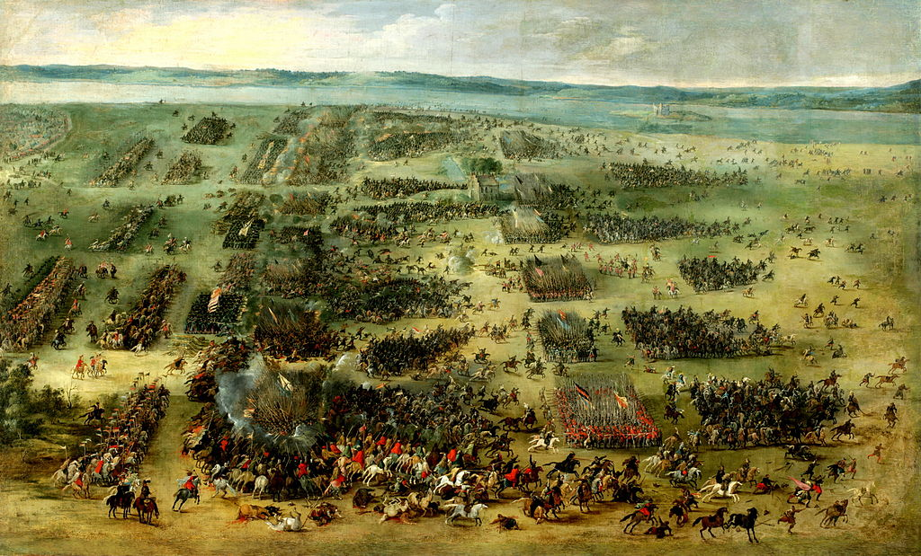
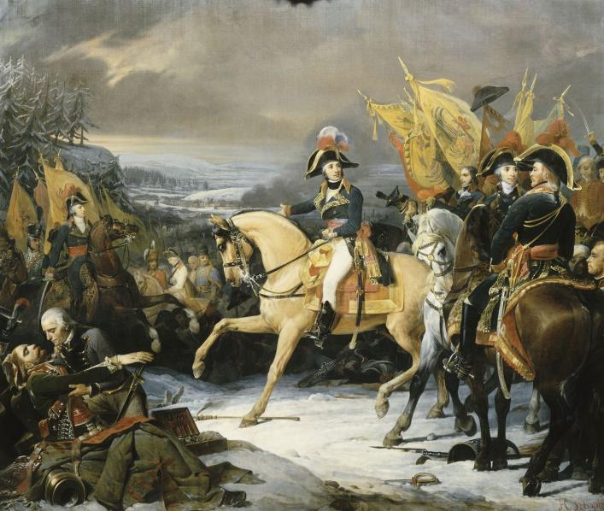
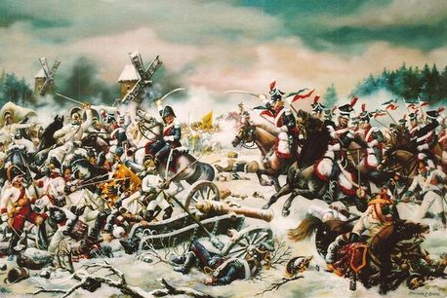
Ważniejsze bitwy Legionów polskich we Włoszech.
Bitwa pod Magnano - 1 grudzień 1798
Bitwa pod Falami - 5 grudzień 1798
Bitwa nad doliną rzeki Trebbia 17-19 czerwca 1799
Bitwa pod Hohenlinden - 3 grudzień 1800
Bitwa pod Castel Franco - 24 listopad 1805

Slide 12
Ważniejsze bitwy Legionów polskich we Włoszech.
Bitwa pod Magnano - 1 grudzień 1798: Legioniści wzięli udział w wielu bitwach w trakcie trwających wiele lat europejskich kampanii antynapoleońskich. Okło kilkuset legionistów zostało włączonych do brygady dowodzonej przez gen. K. Kniaziewicza. Rozbili oni kilkutysięczny korpus wojsk królestwa Neapolu. us wojsk królestwa Neapolu.

Slide 13
Ważniejsze bitwy Legionów polskich we Włoszech.
Bitwa pod Falami - 5 grudzień 1798: legioniści odparli silny atak wojsk królestwa Neapolu oraz wzięli do niewoli około 3 tysięcy jeńców.

Slide 14
Ważniejsze bitwy Legionów polskich we Włoszech.
Bitwa nad doliną rzeki Trebbia (koło Piacenzy): 17-19 czerwca 1799: legioniści powstrzymali na chwilę marsz wojsk rosyjsko-austriackich, dowodzonych przez feldmarszałka Suworowa. W trakcie tej bitwy zostały zniszczone trzy bataliony polskie, a dwa pozostałe z rannym J. H. Dąbrowskim walczyły dalej i słaniały odwrót wojsk francuskich.

Slide 15
Ważniejsze bitwy Legionów polskich we Włoszech.
Bitwa pod Hohenlinden - 3 grudzień 1800: około 3 tysięcy żołnierzy polskich dowodzonych przez gen. K. Kniaziewicza zasilało francuskie dywizje. Polscy ułani wdarli się na tyły wojsk austriackich, a piechota Legii Naddunajskiej umożliwiła wojskom francuskim generalny atak na nieprzyjaciela. Bitwa ta zakończył się pogromem wojsk austriackich.

Slide 16
Ważniejsze bitwy Legionów polskich we Włoszech.
Bitwa pod Castel Franco - 24 listopad 1805: piechota polska dowodzona przez J. Grabińskiego i jazda dowodzona przez generała A. Rożnieckiego miała duży wpływa na rozbicie i wzięcie do niewoli austriackiego korpusu księcia de Rohan - podążał na odsiecz Wenecji.

Slide 17
Reorganizacja Legionów
Gen. J. H. Dąbrowski udał się do Paryża, aby uzyskać środki na odbudowę Legionów polskich. Uzyskał zgodę na sformowanie nowej Pierwszej Legii Polskiej. Jej oddziały dowodzone przez J. H. Dąbrowskiego i składające się głównie z Polaków, którzy będąc w armii austriackiej dostali się do niewoli francuskiej, w końcu 1800 roku liczyły ponad 6 tysięcy żołnierzy. We wrześniu 1799 roku nad Renem powstała Legia Naddunajska, która została wzięta na żołd francuski. Legią tą dowodził gen. K. Kniaziewicz. Po podpisaniu pokoju w Luneville w 1801 roku doszło do nowej reorganizacji Legionów. Legia Dąbrowskiego została podzielona na dwie półbrygady, trzecią utworzono z Legii Naddunajskiej.

Slide 18
Legia Naddunajska
Były to oddziały polskie utworzone we wrześniu 1799 roku w armii francuskiej pod dowództwem gen. K. Kniaziewicza. Początkowo miały być na żołdzie Republiki Batawskiej, ale ostatecznie znalazły się na żołdzie Francji. Legię formowano w Alzacji i Lotaryngii. Część Legii w sile około 2 tysięcy żołnierzy walczyła w kampanii frankfurckiej w lipcu 1800 roku. 3 grudnia 1800 wojska Legii wzięły udział w zwycięskiej bitwie pod Hohenlinden w Bawarii. Ścigając wojska austriacko-bawarskie doszli aż do Wiednia. Pokój w Luneville z 1801 roku, który pomijał sprawę Polski, spowodował przeniesienie Legii Naddunajskiej do Włoch, na żołd Królestwa Etrurii. Decyzja ta wywołał burzliwe protesty ze strony polskich oficerów, a sam gen. K. Kniaziewicz podał się do dymisji. Wtedy dowództwo nad Legią objął gen. W. Jabłonowki. Pod koniec 1801 roku Legia Naddunajska została przemianowana na półbrygadę i weszła w skład zreorganizowanych legionów polskich we Włoszech. W 1802 roku został wysłana do stłumienia powstania Murzynów na Santo Domingo. Zdziesiątkowana chorobami, wkrótce przestała istnieć.

Slide 19
Koniec Legionów polskich
Brak perspektyw na bezpośrednią walkę o niepodległość Polski doprowadził z czasem do zwątpienia. Oficerowie poczęli krytykować politykę Francji i licznie zaczęli się podawać do dymisji. Sami Polacy stali się także wówczas bardzo niewygodni dla Napoleona. Dlatego też cesarz Francuzów już w latach 1802-1803 wysłał dwie półbrygady na wyspę Santo Domingo (obecnie Haiti) na Morzu Karaibskim, celu pomocy w tłumieniu tamtejszego powstania Murzynów. Spośród 6 tysięcy Polaków tam wysłanych, tylko kilkuset wróciło po latach do Europy. Santo Domingo stało się symbolem tragicznego losu legionistów, którzy zostali zmuszeni do przeciwstawieni się narodowi walczącemu o wolność. W tym samym czasie trzeci półbrygada, która liczyła około 4 tysięcy żołnierzy uczestniczyła w kolejnych kampaniach napoleońskich: brała udział w zwycięstwie wojsk francuskich nad austriackimi pod Pastel Franco w dniu 24 listopada 1805 roku. Po utworzeniu zależnego od Francji królestwa Neapolu, legioniści zostali przydzieleni do dyspozycji jego władcy, jakim został brat Napoleona - Józef Bonaparte. Brali wówczas udział w walkach z angielskim korpusem ekspedycyjnym. Podczas kampanii z 1806 roku pozostałe, nieliczne wówczas jednostki, zostały skierowane na ziemie polskie do walki z Prusami. Ich oficerowie i żołnierze weszli w skład armii Księstwa Warszawskiego lub oddziałów polskich walczących w armii Napoleona.

Slide 20
Znaczenie Legionów polskich
W Legionach polskich walczyło ogółem około 35 tysięcy ludzi. Z tej liczby zginęło około 20 tysięcy. Legiony polskie mimo dość krótkiego okresu egzystencji stały się szkołą demokracji i patriotyzmu. Wśród żołnierzy krzewiono idee republikańskie, które pobudzały do walki nie tylko o niepodległość ojczyzny, ale także o sprawiedliwy ustrój. Legiony polskie przygotowały też kadrę dowódców, która po zapoznaniu się z zasadami nowoczesnej sztuki wojennej, odegrała znaczną rolę w wojnach napoleońskich. Niektórzy z nich wzięli także udział w powstaniu listopadowym. Dla kolejnych pokoleń stały się Legiony polskie przykładem pierwszej po rozbiorach walki o niepodległość. Same losy legionistów stały się tematem licznych utworów literackich. Wystarczy wymienić chociażby "Popioły" Stefana Żeromskiego.

Slide 21
KONIEC

